Slide 1
Οι διαπροσωπικές σχέσεις μεταξύ μαθητών στον σχολικό χώρο: θεωρία, εισηγήσεις και σχέδιο δράσης

Slide 2
Περιεχόμενα
Η σημασία των διαπροσωπικών σχέσεων μεταξύ των μαθητών στο σχολικό περιβάλλον.
Ο ρόλος του/της εκπαιδευτικού.
Εισηγήσεις για Σχέδιο Δράσης.

Slide 4
Οι υγιείς διαπροσωπικές σχέσεις είναι απαραίτητες για την ομαλή ανάπτυξη και ευημερία των παιδιών και των εφήβων.
Ανάλογα με τη διαμόρφωση που λαμβάνει το πλαίσιο επικοινωνίας του παιδιού με τους συνομήλικούς του, επηρεάζονται θετικά ή αρνητικά πολλές συνισταμένες της μαθησιακής ζωής του, όπως: ο χαρακτήρας, οι επιδόσεις, η κοινωνική ένταξη, η ομαδοσυνεργατικότητα και η επικοινωνία της μαθησιακής διαδικασίας (Μπακιρτζής, 2003)

Slide 5
Οι υγιείς διαπροσωπικές σχέσεις συμβάλλουν:
Ακαδημαϊκή επιτυχία: Η αίσθηση υποστήριξης και αποδοχής από τους συμμαθητές μπορεί να ενισχύσει το κίνητρο και την αυτοπεποίθηση για μάθηση.
1
Κοινωνικο-συναισθηματική ανάπτυξη: Οι μαθητές μαθαίνουν βασικές δεξιότητες όπως η επικοινωνία, η ενσυναίσθηση, η επίλυση συγκρούσεων και η συνεργασία.
2
Ψυχική υγεία: Η αίσθηση του ανήκειν και η θετική αλληλεπίδραση με τους συνομηλίκους μπορούν να μειώσουν το άγχος, το άγχος και την κατάθλιψη.
3
Notes:
Οι διαπροσωπικές σχέσεις παίζουν καθοριστικό ρόλο στη συνολική ευημερία των μαθητών. Οι θετικές συνδέσεις με τους συμμαθητές συμβάλλουν στην ακαδημαϊκή επιτυχία, την κοινωνικο-συναισθηματική ανάπτυξη, την ψυχική υγεία και στον τρόπο θέασης του εαυτού τους και του κόσμου. Αυτές οι σχέσεις παρέχουν την αίσθηση του ανήκειν, στήριξη και ενθάρρυνση, συμβάλλοντας στη δημιουργία ενός θετικού μαθησιακού περιβάλλοντος.

Slide 6
Παράγοντες που επηρεάζουν τις διαπροσωπικές σχέσεις των μαθητών
Οικογένεια – σχέσεις γονέων
Οικογενειακό εισόδημα
Κακοποίηση
Διαζύγιο
Μορφωτικό επίπεδο γονέων
Σχολικές επιδόσεις
Στάση εκπαιδευτικών
Εκφοβισμός
Τεχνολογία
Στερεότυπα
Κοινωνικός αποκλεισμός
Επιθετικότητα
Ανταγωνιστικότητα
Έλλειψη ενσυναίσθησης

Slide 7
Ο ρόλος του/της εκπαιδευτικού

Slide 8
Οικοδόμηση θετικού σχολικού κλίματος/κλίματος τάξης
Εφαρμογή τεχνικών επίλυσης συγκρούσεων
Διδασκαλία ενσυναίσθησης
Χειρισμός παραβατικής συμπεριφοράς

Slide 9
Πώς χειριζόμαστε παραβατικούς μαθητές;
Συνέπεια – Όλα πρέπει να γίνονται με συνέπεια, δημιουργώντας έναν ρυθμό στην τάξη (ρουτίνες)
Οι συγκρούσεις εξουσίας συμβαίνουν πιο συχνά όταν δεν υπάρχει συνέπεια.
Οι μαθητές εκτιμούν αυτόν τον ρυθμό στη ζωή τους. Όταν κάτι διαταράσσει αυτόν τον ρυθμό, οι μαθητές εκτρέπονται.
Καθοδήγηση αντί για φιλία. Να είστε καθοδηγητής, όχι φίλος. Να ηγείσθε με το παράδειγμα. Πείτε στους μαθητές ότι ενδιαφέρεστε για αυτούς και το μέλλον τους και, γι' αυτό, θα είστε δίπλα τους, ακόμα κι αν χρειαστεί να τους θυμώσετε ή να τους τιμωρήσετε. Κάντε το με συνέπεια.

Slide 10
3. Συνεχής καταγραφή της συμπεριφοράς και επικοινωνία (με γονείς, διευθυντή).
4. Επιστράτευση όλων των διαθέσιμων πόρων (γονείς, άλλοι εκπαιδευτικοί, διευθυντής, οποιοσδήποτε ασχολείται με τον μαθητή) και συντονισμός, για να καθίσετε μαζί και να βρείτε από κοινού τρόπους αντιμετώπισης των παραβατικών μαθητών.
5. Κάντε μια ειλικρινή και βαθιά συζήτηση με τους μαθητές που δημιουργούν προβλήματα, είτε με όλη την τάξη εάν όλοι οι μαθητές δημιουργούν προβλήματα. Πείτε τους ότι ενδιαφέρεστε για αυτούς, ότι είναι σημαντικοί για εσάς, ότι κατανοείτε την πίεση που τους ασκεί το σχολικό πρόγραμμα και τα προσωπικά τους θέματα, ότι αυτά που μαθαίνουν τώρα, παρόλο που δεν μπορούν να το κατανοήσουν, είναι σημαντικά για τη διαμόρφωση της μελλοντικής τους προσωπικότητας, και ότι με τη συμπεριφορά τους παρεμποδίζουν τη διαδικασία μάθησης των άλλων μαθητών.

Slide 11
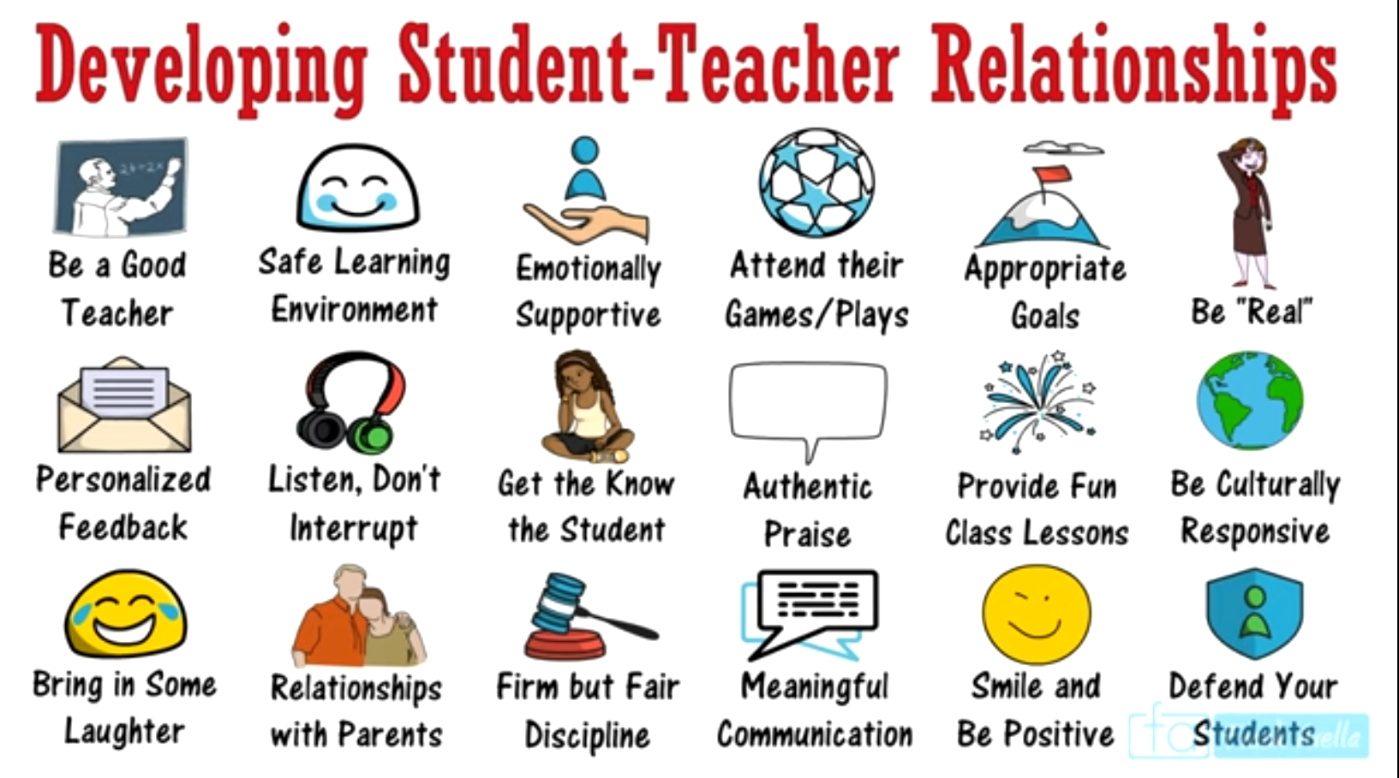

Slide 12
Οικοδόμηση ενός Θετικού Σχολικού Κλίματος
Το Σχολικό Κλίμα:
η ιδιαίτερη ατμόσφαιρα που δημιουργείται στο σχολείο, (πχ φιλική, εχθρική, ανταγωνιστική)…
τα επαναλαμβανόμενα πρότυπα και μοτίβα συμπεριφοράς, στάσεων και συναισθημάτων που χαρακτηρίζουν τη ζωή μέσα στο σχολείο (McLellan & Nicholl, 2008).
οι συνθήκες ενδιαφέροντος, ασφάλειας, αγάπης, εμπιστοσύνης και οι αρμονικές διαπροσωπικές σχέσεις που επικρατούν μεταξύ των μελών του σχολείου (Κόφφας, 2002).

Slide 13
Το κλίμα του σχολείου αποτελεί μια από τις σπουδαιότερες μεταβλητές του φαινομένου της μαθητικής βίας
H ύπαρξη θετικού σχολικού κλίματος φαίνεται να προστατεύει τους/τις μαθητές/τριες από τη θυματοποίηση, το άγχος και την περιθωριοποίηση (Φάντη, Κ., 2021).
Σε σχολεία όπου υπήρχε θετικό κλίμα παρατηρήθηκε αυξημένη συνεργασία και κοινωνικοποίηση και αισθητή μείωση φαινομένων βίας και συγκρούσεων (Εvans et al, 2009).
Το κλίμα επηρεάζει την ψυχική διάθεση των εκπαιδευτικών και τον ενθουσιασμό τους (Sergiovanni & Starratt, 2007).

Slide 14
Πώς θα προωθήσω το θετικό σχολικό κλίμα;
1. ΔΗΜΙΟΥΡΓΙΚΗ ΑΠΑΣΧΟΛΗΣΗ ΜΑΘΗΤΩΝ/ΜΑΘΗΤΡΙΩΝ:
διαγωνισμός ταλέντων, παρουσίαση των ενδιαφερόντων των μαθητών/μαθητριών μέσα από εκδηλώσεις/συμμετοχές.
δημιουργική ενασχόληση τα διαλείμματα.
δημιουργία χώρου για ψυχαγωγία.
αξιοποίηση της βιβλιοθήκης του σχολείου για πρόσβαση από τους/τις μαθητές/μαθήτριες.
καλλιέργεια του εθελοντισμού.

Slide 15
2. ΕΝΕΡΓΟΣ ΕΜΠΛΟΚΗ ΤΩΝ ΠΑΙΔΙΩΝ ΣΤΗ ΖΩΗ ΤΟΥ ΣΧΟΛΕΙΟΥ.
«Το σημαντικό δεν είναι τόσο να διδάσκεται κάθε παιδί, όσο να δίνεται σε κάθε παιδί η επιθυμία να μάθει». John Lubbock
Αυτοεκτίμηση παιδιού
Σχολική Επιτυχία

Slide 16
Καθορισμός κανονισμών της τάξης σε συνεργασία με τα παιδιά!
Γιατί χρειαζόμαστε κανόνες;
Τι θα συμβεί αν … (συνέπειες).
Σχεδιάζουμε μια κοινή συμφωνία.
Παρουσιάζουμε τους νέους κανόνες.
Εφαρμόζουμε.
Ελέγχουμε συχνά.

Slide 17
Καθορισμός κανονισμών του σχολείου σε συνεργασία με τα παιδιά και τους γονείς!
Σεβασμός
«Δείχνουμε σεβασμό προς όλους τους συμμαθητές, τους εκπαιδευτικούς και το σχολικό περιβάλλον».
Ασφάλεια
«Χρησιμοποιούμε τον εξοπλισμό του σχολείου με ασφάλεια και σεβασμό προς τους άλλους».
Συμπεριφορά
«Η βία, οι προσβολές και η λεκτική ή σωματική κακοποίηση δεν γίνονται αποδεκτά».
Προετοιμασία
«Προσπαθούμε να είμαστε προετοιμασμένοι για το μάθημα και τηρούμε το πρόγραμμα του σχολείου».

Slide 18
Ενεργός ρόλος του Κεντρικού Μαθητικού Συμβουλίου / Συμβούλια Τάξεων.
Δίοδος επικοινωνίας μαθητών εκπαιδευτικών/«Κουτί επικοινωνίας».
Εμπλοκή των παιδιών στην παραγωγή υλικού (π.χ. σχολική εφημερίδα).

Slide 19
3. ΕΝΙΣΧΥΣΗ ΚΑΙ ΕΝΘΑΡΡΥΝΣΗ ΜΕ ΚΙΝΗΤΡΑ ΚΑΙ ΕΠΙΒΡΑΒΕΥΣΗ.
Η κοινωνική συμπεριφορά διδάσκεται!
Σύστημα συμβολικών αμοιβών (ατομικό, ομαδικό).
Αναγνώριση (δημόσια) θετικών συμπεριφορών, πχ. αλληλοβοήθεια, κοινωνική προσφορά, σεβασμός.

Slide 20
4. ΜΑΘΗΤΕΣ / ΜΑΘΗΤΡΙΕΣ ΥΨΗΛΟΥ ΚΙΝΔΥΝΟΥ.
Καλές πρακτικές εντοπισμού και στήριξης των μαθητών / μαθητριών:
Ενεργοποίηση της Επιτροπής Αγωγής Υγείας και Πρόληψης της Παραβατικότητας.
Τακτική και αμφίδρομη επικοινωνία μεταξύ των εκπαιδευτικών, εκπαιδευτικών – Διεύθυνσης και εκπαιδευτικών – γονέων.
Επαρκής παιδονομία (ιδιαίτερα σε χώρους ψηλού ρίσκου).
Κοινή αντίληψη ήπιων και σοβαρών ανεπιθύμητων κοινωνικών συμπεριφορών όλοι οι εκπαιδευτικοί να διαχειρίζονται τις περιπτώσεις με πανομοιότυπο τρόπο.
Εφαρμογή κοινής πολιτικής πρόληψης και διαχείρισης περιστατικών βίας.

Slide 21
5. ΕΝΕΡΓΟΣ ΕΜΠΛΟΚΗ ΓΟΝΕΩΝ ΣΤΗΝ ΕΚΠΑΙΔΕΥΤΙΚΗ ΔΙΑΔΙΚΑΣΙΑ.
Προσφορά σεμιναρίων / διαλέξεων (σχολείο, Παιδαγωγικό Ινστιτούτο, οικείος ψυχολόγος, φορείς, κλπ.)
Ενεργός συμμετοχή τους σε δραστηριότητες του σχολείου.
Άντληση ιδεών από τους γονείς/κηδεμόνες, παππούδες, γιαγιάδες.
Η συνεργασία είναι ο μόνος αποδεδειγμένος τρόπος αποφυγής δυσάρεστων παρεμβάσεων των γονέων στο εκπαιδευτικό έργο και στήριξη των ίδιων των εκπαιδευτικών!!!

Slide 22
6. ΣΥΝΕΡΓΑΣΙΑ ΣΧΟΛΕΙΟΥ- ΚΟΙΝΟΤΗΤΑΣ.
Μέσα από συναντήσεις (αλληλογνωριμία, ενδυνάμωση σχέσεων, εκπαίδευση στον κοινωνικό πολιτισμό).
Συνεργασία / Προγράμματα με τοπικούς φορείς, οργανώσεις, υπηρεσίες (κοινότητα/Δήμος, ΚΟΑ, Τμήμα Δασών, κλπ).
Συνεργασία για αντιμετώπιση προβλημάτων βίας και παραβατικότητας.

Slide 23
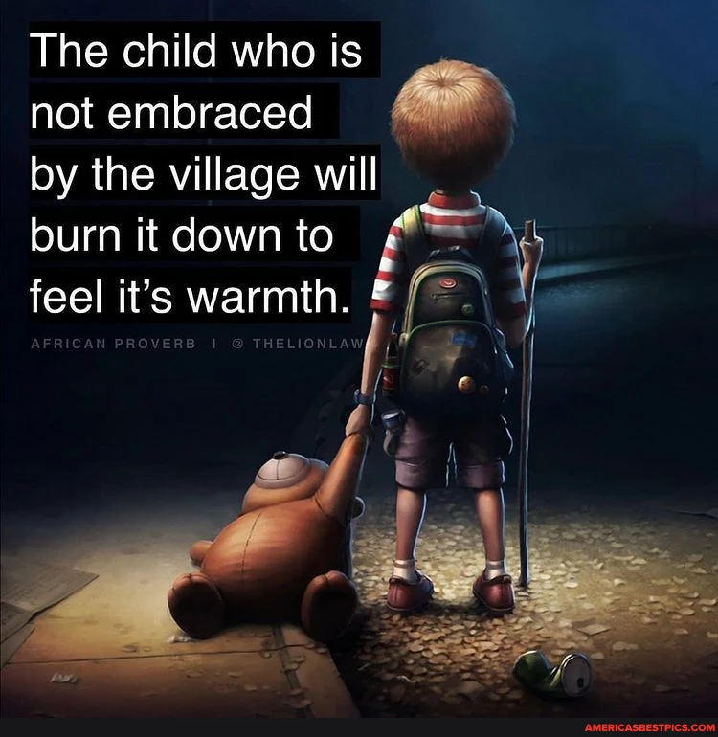

Slide 24
Ενθάρρυνση της ενσυναίσθησης και της αλληλεγγύης:
Ενσωμάτωση προγραμμάτων ενσυναίσθησης στα σχολεία, τα οποία μπορούν να διδάξουν στους μαθητές πώς να αναγνωρίζουν και να κατανοούν τα συναισθήματα των άλλων, πώς να επικοινωνούν αποτελεσματικά και πώς να επιλύουν συγκρούσεις με ειρηνικό τρόπο.
Προώθηση της συνεργατικής μάθησης, όπου οι μαθητές εργάζονται μαζί σε ομάδες για να ολοκληρώσουν εργασίες, ενθαρρύνοντας την αλληλεγγύη και την υποστήριξη.

Slide 25
Ενθάρρυνση των μαθητών να συμμετάσχουν σε δραστηριότητες υπηρεσίας προς την κοινότητα, οι οποίες μπορούν να τους βοηθήσουν να αναπτύξουν την ενσυναίσθηση και την αίσθηση ευθύνης προς τους άλλους.
Προώθηση της εκπαίδευσης για την κατανόηση και τον σεβασμό διαφορετικών πολιτισμών, βοηθώντας τους μαθητές να εκτιμήσουν την ποικιλομορφία και να αντιμετωπίζουν τους άλλους με σεβασμό.

Slide 26
Εφαρμογή Τεχνικών Επίλυσης Συγκρούσεων στο Σχολικό Περιβάλλον
1. Παρέμβαση χωρίς ένταση
Ηρεμία: Διατήρησε ψυχραιμία. Οι μαθητές παρατηρούν πώς αντιδράς και μιμούνται τη στάση σου.
Παρατήρηση: Δες την κατάσταση και εκτίμησε αν είναι ασφαλές να επέμβεις αμέσως ή αν χρειάζεται να διακόψεις τη συμπεριφορά.

Slide 27
2. Συζήτηση με τους μαθητές
Απομάκρυνση: Αν χρειαστεί, απομάκρυνε τους μαθητές από την τάξη ή το περιβάλλον του καυγά, ώστε να μην εκτίθενται οι υπόλοιποι.
Ακούγοντας και τους δύο: Δώσε και στους δύο μαθητές την ευκαιρία να εκφραστούν. Είναι σημαντικό να νιώσουν ότι ακούγονται χωρίς προκαταλήψεις. Ζήτα τους να σου πουν τι συνέβη από τη δική τους οπτική γωνία.
Ενθάρρυνση για αμοιβαία κατανόηση: Ζήτησέ τους να εξηγήσουν πώς αισθάνθηκαν με τη συμπεριφορά του άλλου και τι θα μπορούσε να γίνει διαφορετικά.

Slide 28
Διαμεσολάβηση: Ο εκπαιδευτικός ή ένας εξειδικευμένος διαμεσολαβητής λειτουργεί ως ουδέτερος τρίτος, καθοδηγώντας τους μαθητές σε μια διαδικασία συζήτησης και διαπραγμάτευσης για την επίτευξη αμοιβαίας συμφωνίας.
Συνεργατική Επίλυση Προβλημάτων: Οι μαθητές συνεργάζονται για να εντοπίσουν το πρόβλημα, να κατανοήσουν τις διαφορετικές οπτικές γωνίες και να βρουν λύσεις που ωφελούν όλους τους εμπλεκόμενους.

Slide 29
3. Ανάπτυξη δεξιοτήτων επίλυσης συγκρούσεων
Εστίαση στο πρόβλημα, όχι στα άτομα: Βοήθησε τους μαθητές να καταλάβουν ότι το πρόβλημα δεν είναι ο ένας ή ο άλλος, αλλά η συγκεκριμένη σύγκρουση.
Αναζήτηση λύσης: Ενθάρρυνε τους μαθητές να προτείνουν λύσεις και να αναλογιστούν τις συνέπειες των προτάσεών τους.
Συμφωνία: Προσπάθησε να φτάσεις σε μια συμφωνία που να είναι αποδεκτή και από τις δύο πλευρές.

Slide 30
Ενεργητική Ακρόαση: Οι μαθητές ενθαρρύνονται να ακούν προσεκτικά ο ένας τον άλλον, δίνοντας προσοχή στα συναισθήματα και τις ανάγκες όλων.

Slide 31
4. Αποκατάσταση της σχέσης
Αμοιβαία συγγνώμη: Βοήθησε τους μαθητές να ζητήσουν συγγνώμη με ειλικρίνεια, εάν αυτό είναι απαραίτητο.
Αναγνώριση συναισθημάτων: Αναγνώρισε τα συναισθήματα των μαθητών, τόσο των θυμωμένων όσο και εκείνων που ενδέχεται να αισθάνονται αδικημένοι.
Συμβουλευτική στήριξη: Εάν η σύγκρουση είναι έντονη ή παρατεταμένη, ενδέχεται να χρειάζεται να εμπλακεί ο σύμβουλος του σχολείου ή ο ψυχολόγος.

Slide 32
5. Πρόληψη μελλοντικών συγκρούσεων
Καλλιέργεια κλίματος συνεργασίας: Ενίσχυσε την ομαδικότητα και τη συνεργασία στην τάξη με δραστηριότητες που βοηθούν τους μαθητές να μάθουν να συνεργάζονται.
Διδασκαλία κοινωνικών δεξιοτήτων: Μάθε τους μαθητές να διαχειρίζονται τα συναισθήματά τους και να επικοινωνούν αποτελεσματικά.
Ρόλος δασκάλου ως πρότυπο: Δείξε εσύ το παράδειγμα σεβασμού και κατανόησης στις καθημερινές σου σχέσεις με τους μαθητές.

Slide 33
Σχέδιο δράσης

Slide 34
Στόχος: Δημιουργία ενός σχολικού περιβάλλοντος όπου οι μαθητές νιώθουν ασφαλείς, υποστηριγμένοι και συνδεδεμένοι, προάγοντας θετικές και υγιείς διαπροσωπικές σχέσεις.

Slide 35
Δράσεις
Ενημέρωση και ευαισθητοποίηση
Εκπαίδευση
Προώθηση θετικών αξιών
Ανάπτυξη υποστηρικτικών δομών

Slide 36
Ενημέρωση και ευαισθητοποίηση:
Διεξαγωγή ημερίδων και σεμιναρίων για εκπαιδευτικούς, γονείς και μαθητές.
Διανομή ενημερωτικού υλικού σχετικά με τις διαπροσωπικές σχέσεις, τον εκφοβισμό και την επίλυση συγκρούσεων.
Δημιουργία ιστοσελίδας ή blog για την επικοινωνία με τους γονείς και την παροχή πληροφοριών και υποστήριξης.

Slide 37
Εκπαίδευση:
Υλοποίηση προγραμμάτων κοινωνικών δεξιοτήτων και ενσυναίσθησης για μαθητές.
Εκπαίδευση εκπαιδευτικών σε θέματα διαχείρισης συγκρούσεων, εκφοβισμού και προαγωγής θετικών διαπροσωπικών σχέσεων.
Δημιουργία ομάδων υποστήριξης για μαθητές που αντιμετωπίζουν δυσκολίες στις σχέσεις τους.

Slide 38
Προώθηση θετικών αξιών:
Ενσωμάτωση θεμάτων διαπροσωπικών σχέσεων και κοινωνικο-συναισθηματικής μάθησης στο αναλυτικό πρόγραμμα.
Διοργάνωση εκδηλώσεων και δραστηριοτήτων που προάγουν την αποδοχή, τον σεβασμό, τη συνεργασία και την ενσυναίσθηση.
Δημιουργία ενός συστήματος επιβράβευσης για θετικές συμπεριφορές και πράξεις συνεργασίας.

Slide 39
Ανάπτυξη υποστηρικτικών δομών:
Δημιουργία χώρων και ευκαιριών για κοινωνικοποίηση και αλληλεπίδραση μεταξύ μαθητών.
Συνεργασία με εξωτερικούς συνεργάτες (π.χ., ψυχολόγους, κοινωνικούς λειτουργούς).

Slide 40
Αξιολόγηση σχεδίου δράσης

Slide 41
Δείκτες αξιολόγησης
Συλλογή δεδομένων μέσω ερευνών, ερωτηματολογίων και συνεντεύξεων με μαθητές, εκπαιδευτικούς και γονείς.
Παρακολούθηση της συχνότητας περιστατικών εκφοβισμού, συγκρούσεων και άλλων προβλημάτων στις διαπροσωπικές σχέσεις.
Αξιολόγηση της ικανοποίησης των μαθητών, εκπαιδευτικών και γονέων από το κλίμα του σχολείου και την ποιότητα των διαπροσωπικών σχέσεων.
Χρήση δεδομένων για την τροποποίηση και βελτίωση του σχεδίου δράσης.
Notes:
Η αξιολόγηση είναι ζωτικής σημασίας για την εκτίμηση της αποτελεσματικότητας των εφαρμοσμένων δράσεων και τον εντοπισμό των τομέων που χρήζουν βελτίωσης. Συλλέγοντας δεδομένα από διάφορα ενδιαφερόμενα μέρη, παρακολουθώντας τα περιστατικά και αξιολογώντας τα επίπεδα ικανοποίησης, τα σχολεία μπορούν να αποκομίσουν πολύτιμες πληροφορίες και να λάβουν αποφάσεις βασισμένες σε δεδομένα για την περαιτέρω ενίσχυση των θετικών διαπροσωπικών σχέσεων μεταξύ των μαθητών.

Slide 42
Συμπέρασμα
Η καλλιέργεια υγιών και υποστηρικτικών διαπροσωπικών σχέσεων μεταξύ των μαθητών αποτελεί απαραίτητη συνθήκη για την ομαλή ανάπτυξη, την ευημερία και την ακαδημαϊκή επιτυχία τους.
Η υλοποίηση ενός ολοκληρωμένου σχεδίου δράσης, με την ενεργή συμμετοχή όλων των εμπλεκομένων μερών, μπορεί να συμβάλει σημαντικά στην επίτευξη αυτού του στόχου.
Δημιουργώντας ένα σχολικό περιβάλλον όπου οι μαθητές νιώθουν ασφαλείς, αποδεκτοί και συνδεδεμένοι, μπορούμε να θέσουμε τα θεμέλια για μια πιο ευτυχισμένη, υγιή και παραγωγική ζωή.
Notes:
Συμπερασματικά, η καλλιέργεια θετικών και υποστηρικτικών διαπροσωπικών σχέσεων μεταξύ των μαθητών είναι ουσιαστική για τη συνολική τους ευημερία και την ακαδημαϊκή τους επιτυχία. Με την εφαρμογή ενός ολοκληρωμένου σχεδίου δράσης που περιλαμβάνει όλους τους εμπλεκόμενους φορείς, τα σχολεία μπορούν να δημιουργήσουν ένα περιβάλλον φροντίδας όπου οι μαθητές νιώθουν ασφαλείς, αποδεκτοί και συνδεδεμένοι. Αυτή η επένδυση στις θετικές σχέσεις θα ωφελήσει τους μαθητές όχι μόνο κατά τη διάρκεια των σχολικών τους χρόνων, αλλά θα τους προετοιμάσει και για την επιτυχία στα μελλοντικά τους εγχειρήματα.

Slide 43
Βιβλιογραφία
Deng Q. (2024). The Impact of Interpersonal Relationships on Students' Academic Achievement in Primary and Secondary Schools, Journal of Education, Humanities and Social Sciences, 29.
Australian Education Research Organisation (2023). Positive teacher–student relationships: Their role in classroom management. (https://www.edresearch.edu.au/summaries-explainers/explainers/).
Lesson Bud. (2023). Creating a Positive School Climate: A Guide. (https://lessonbud.com/blog/).

Slide 44
ΑΤΟΜΙΚΗ ΑΞΙΟΛΟΓΗΣΗ ΣΕΜΙΝΑΡΙΩΝ ΣΕ ΣΧΟΛΙΚΗ ΒΑΣΗ
https://forms.office.com/e/X1Rq3nX4Xu

